Slide 1
Tec para padres MÓdulo 2
El Internet

Slide 2
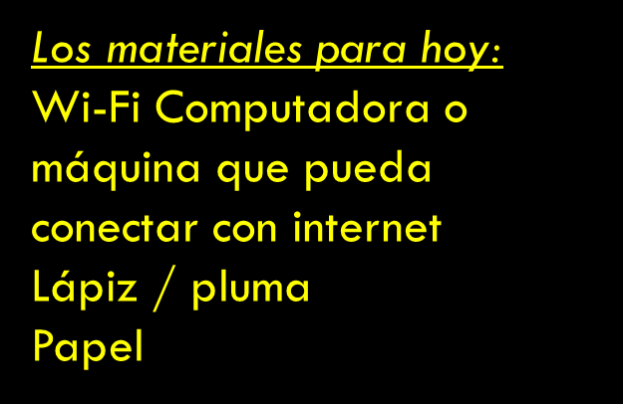
Agenda
Repasar conceptos básicos del Chromebook
Conceptos básicos del internet
Buscadores
Navegador de Google
Peligros del internet
Navegando el internet
Repaso
Preguntas

Slide 3
e

Slide 4
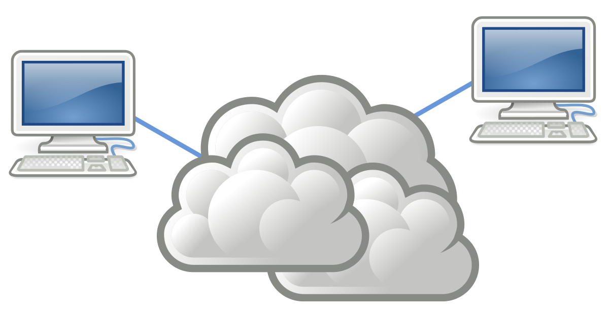
Internet
El internet es una red digital que conecta computadoras en todo el mundo. Hay una amplia diversidad de usos del internet. Algunas personas lo usan para comunicarse y otras lo usan para enviar fotografias y peliculas.
Hoy aprenderemos a usar buscadores del internet para obtener información, recursos y acceder la página del web del Distrito Escolar de Stockton.

Slide 5
Conceptos bÁsicos del internet diferentes tipos de buscadores

Slide 6
Conceptos bÁsicos del internet
.com (comercio)
.org (organización)
.gov (gobierno)
.biz (negocio)
.edu (educación)
.mx (México)

Slide 7
Conceptos bÁsicos del internet buscadores de google
Barra de pestañas
Barra de dirección
URL/Web
Minimizar
Amplear
Salida
Barra de búsqueda de Google

Slide 8
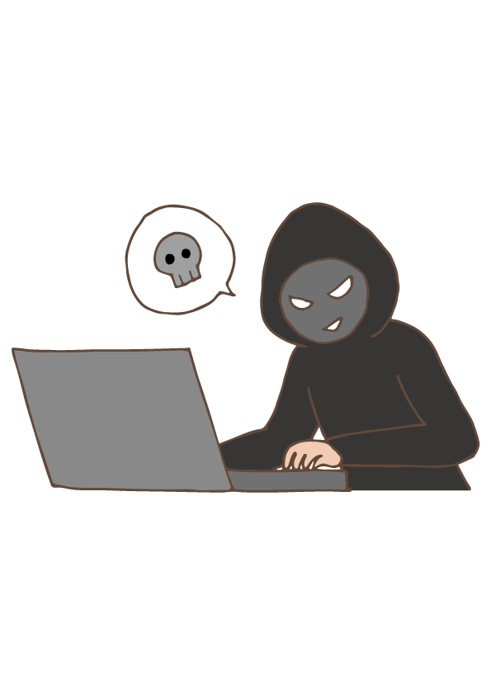
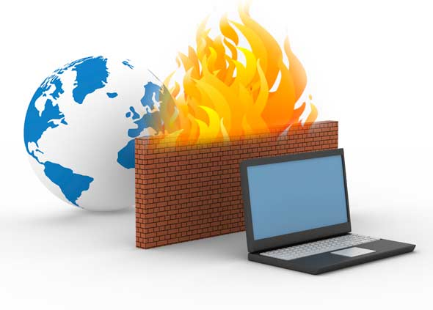
Internet PELIGROS DEL INTERNET
Debido a que el Internet conecta a personas de todo el mundo, existen peligros inherentes al uso del Internet. A continuación, analizaremos los diferentes peligros relacionados con el uso en línea.
"Lo que se pone en línea, permanece en línea"
Hackers (Piratas cibernéticos)/phishers (Suplantadores de identidad)
Cyberbulling (Acoso cibernético)
Virus, troyanos, malware, etc.

Slide 9
Internet Navegando el internet pÁgina principal de susd
Demonstración en línea
Siga su pantalla para observar su presentador navegar por el internet y poder identificar diferentes herramientas, sitios y usuarios.
Por favor no dude de hacer preguntas sobre cualquier cosa que mire en la pantalla. O si ha escuchado de alguna página o sitio de lo que le gustaría saber más.

Slide 10
Internet Explorando la pÁgina principal de susd
Traducción de idioma
Botón de regresar
Navegando pestañas
Localizador de escuelas
Departmento- FEEO
Estudiantes, Personal del distrito, Comunidad
Titulares del distrito
Calendario
Página inferior de la página principal del distrito

Slide 11
Repaso

Slide 12
preguntas

Slide 13
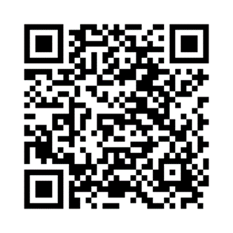
encuesta
Tómese unos minutos para completar la encuesta de esta presentación. Las encuestas ayudan a mejorar futuras presentaciones y eventos.
¡Gracias!
https://stocktonunified.co1.qualtrics.com/jfe/form/SV_8rjdOsdNXoMe8Fn
-Oficina de Envolvimiento y Educación de Familias

Slide 14
PrÓximo taller
Tecnología para padres módulo 3
Fecha…
Hora…
Lugar…

